Slide 1
Этикет для малышей
МУНИЦИПАЛЬНОЕ ДОШКОЛЬНОЕ ОБРАЗОВАТЕЛЬНОЕ УЧРЕЖДЕНИЕ
«ДЕТСКИЙ САД КОМБИНИРОВАННОГО ВИДА №4»
Воспитатель:
Лабазина Ольга Геннадьевна

Slide 2
Задачи
Знакомить детей с правилами этикета
Формировать навыки культурного поведения
Учить видеть свои недостатки и уметь их исправлять
Объяснять, как избавляться от дурных привычек
Воспитывать заботливое отношение к окружающим
Прививать любовь к природе и всему живому

Slide 3
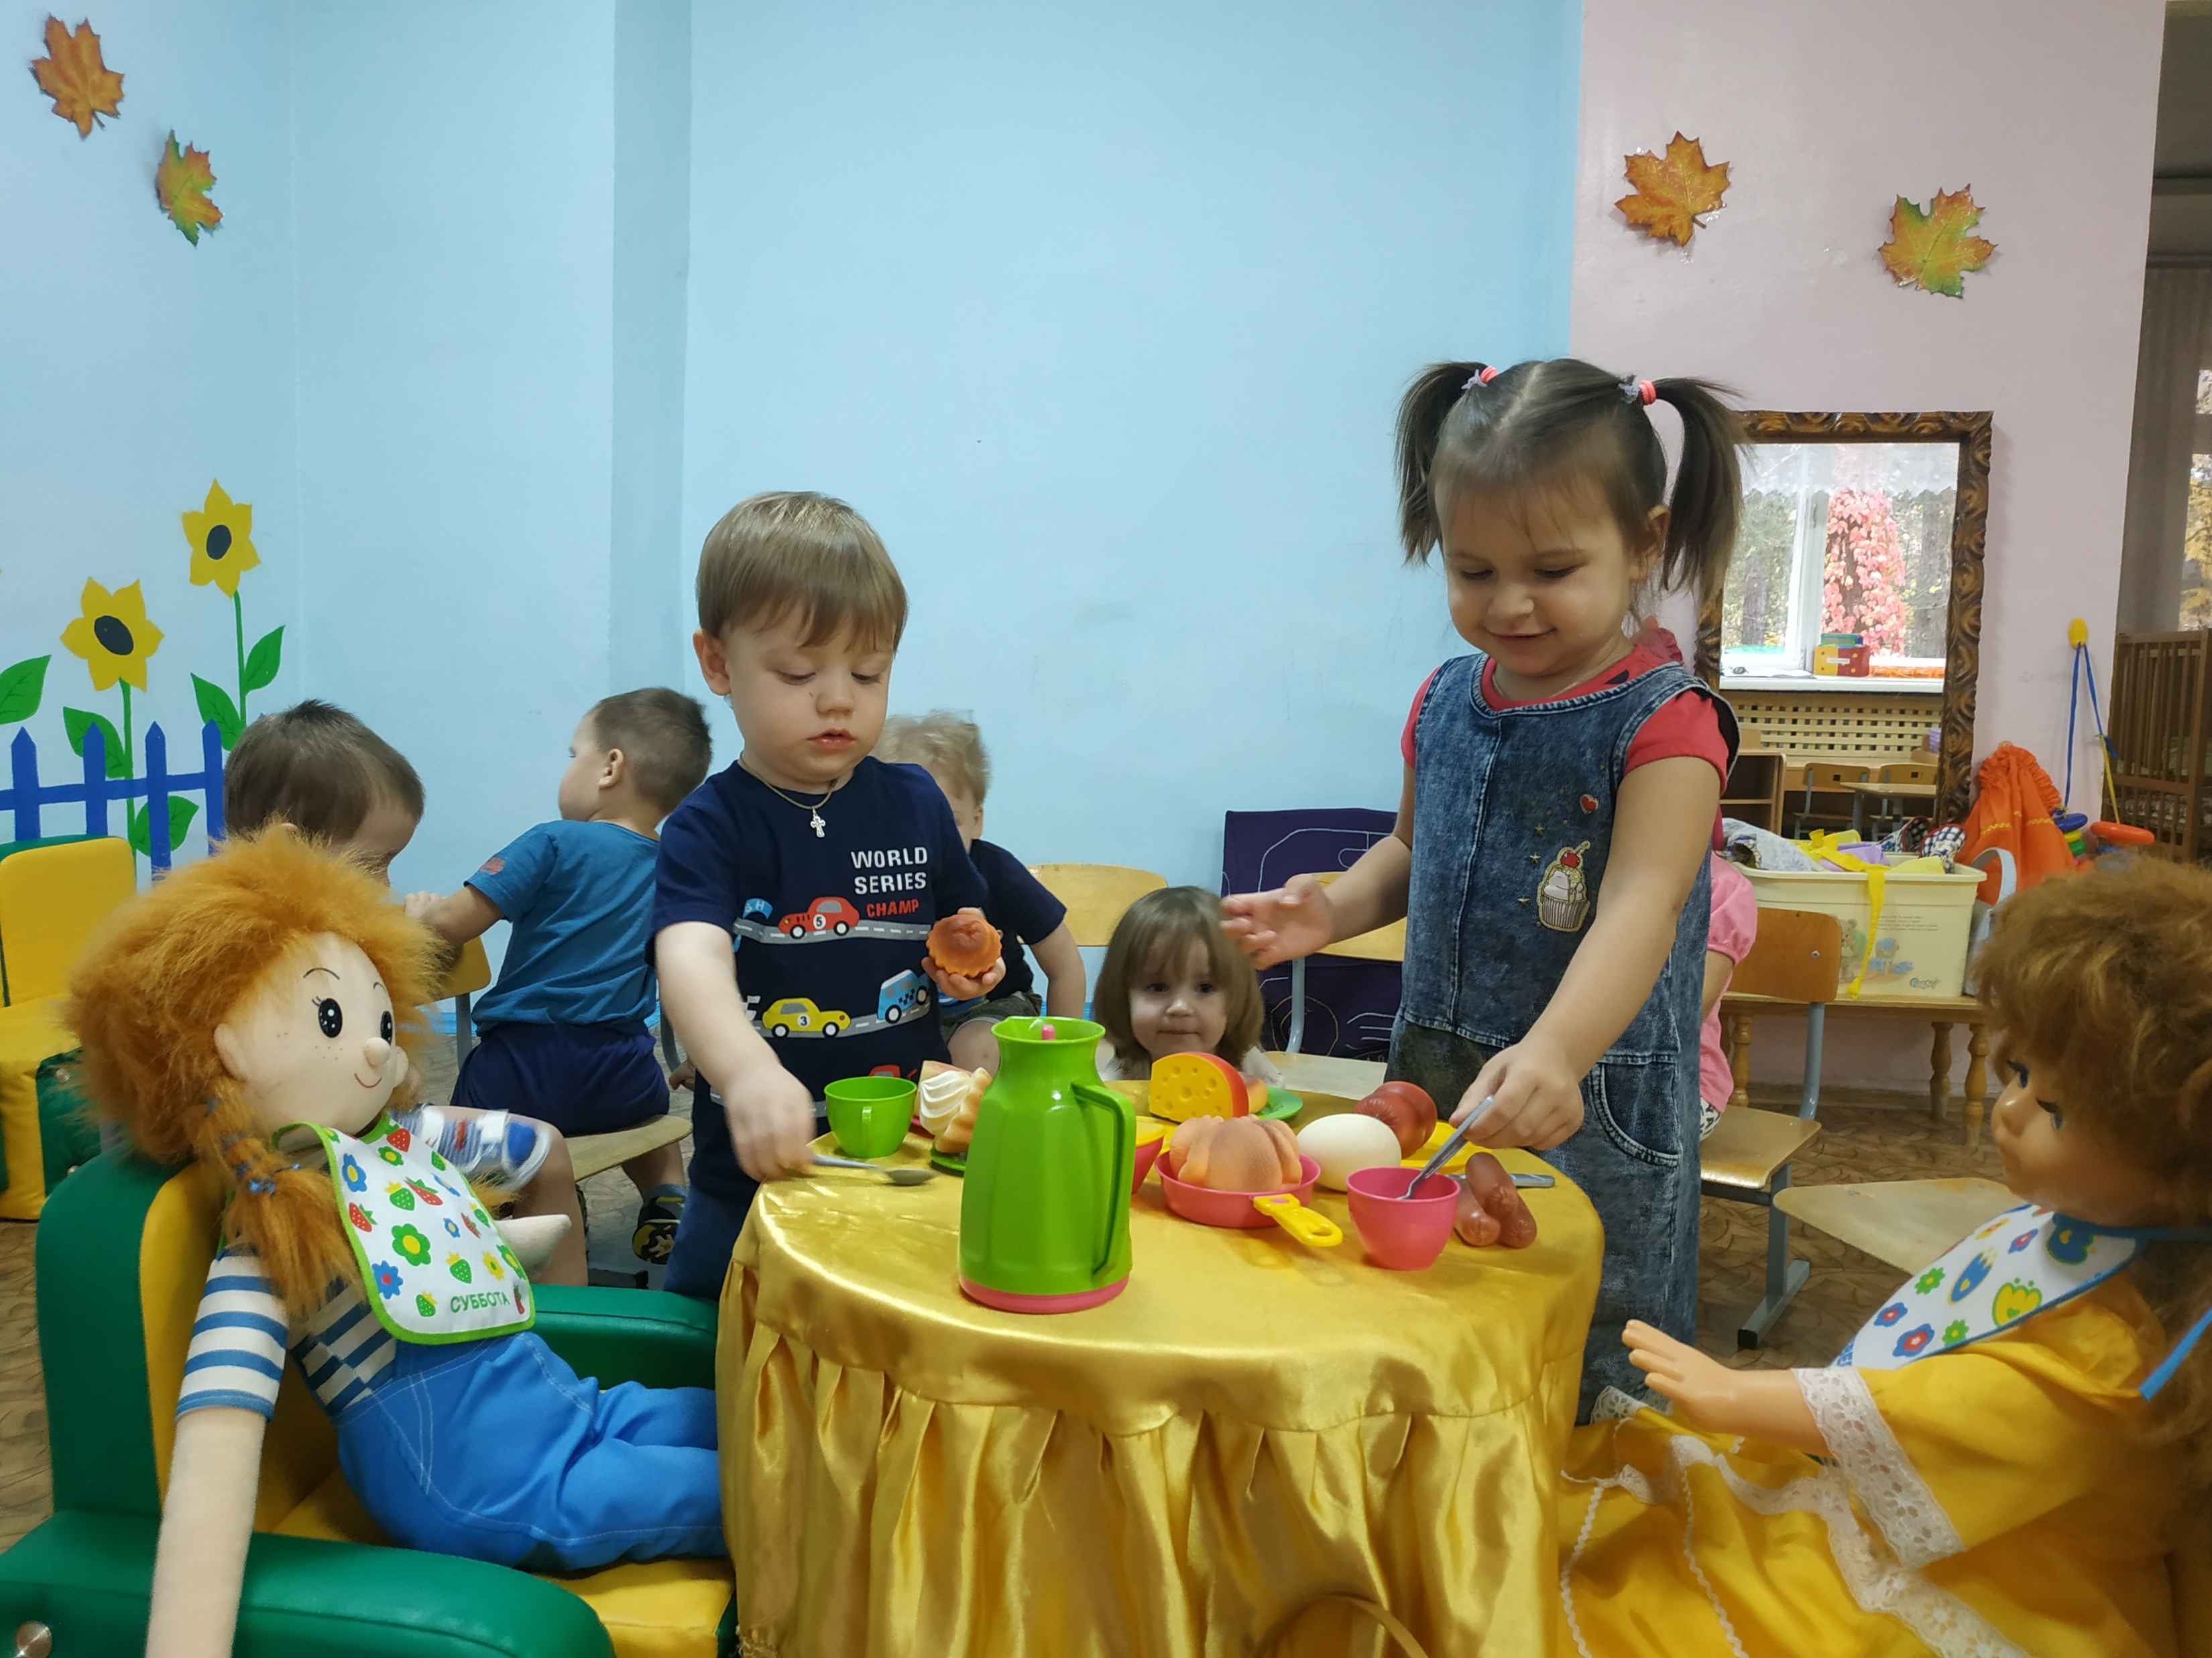
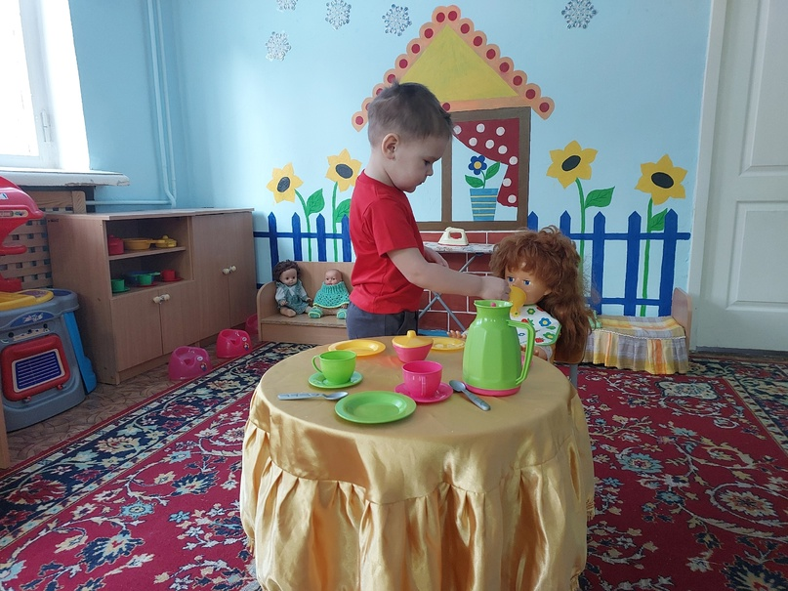
Куклы в гостях у детей

Slide 4
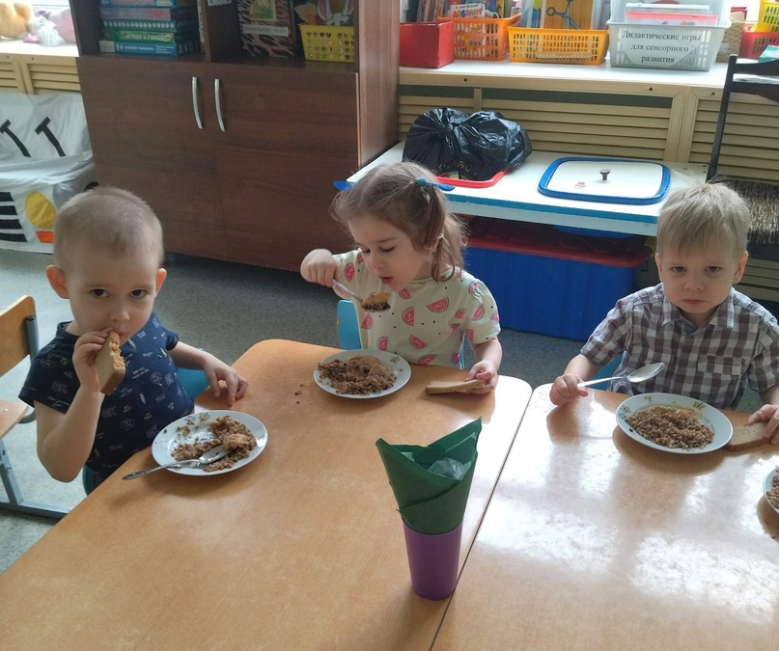
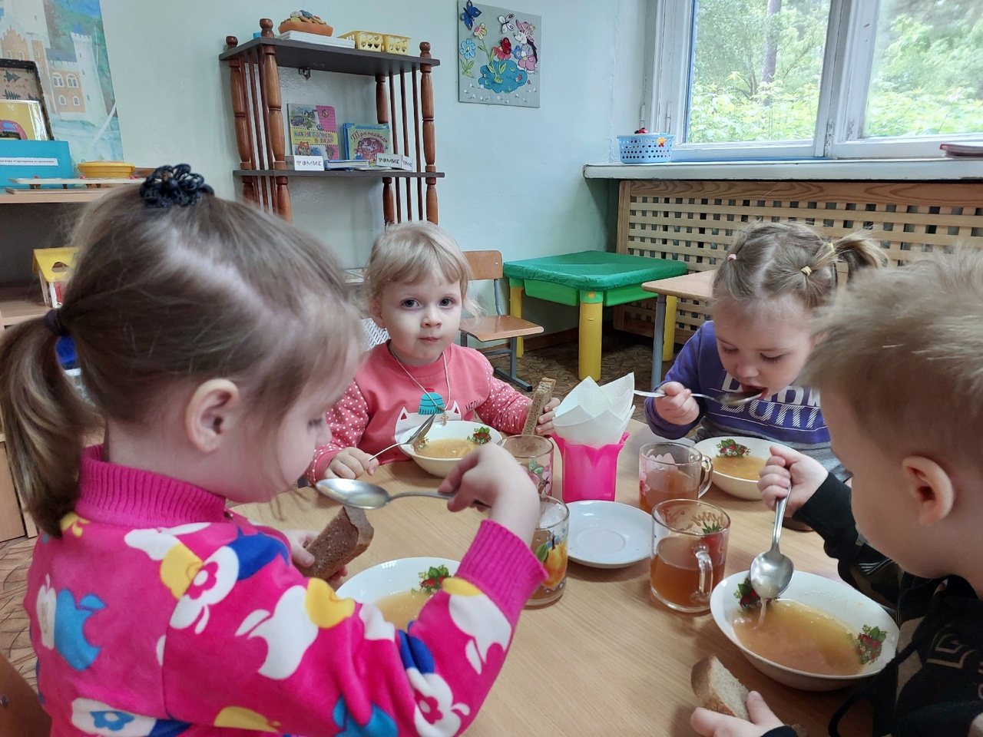
Поведение за столом

Slide 5
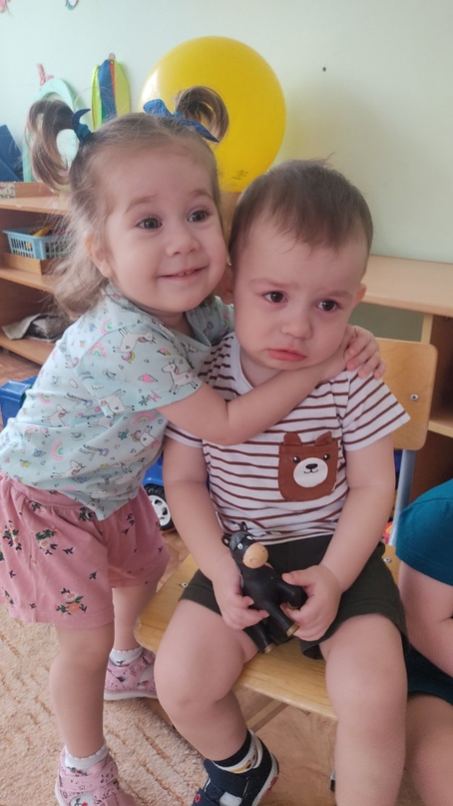
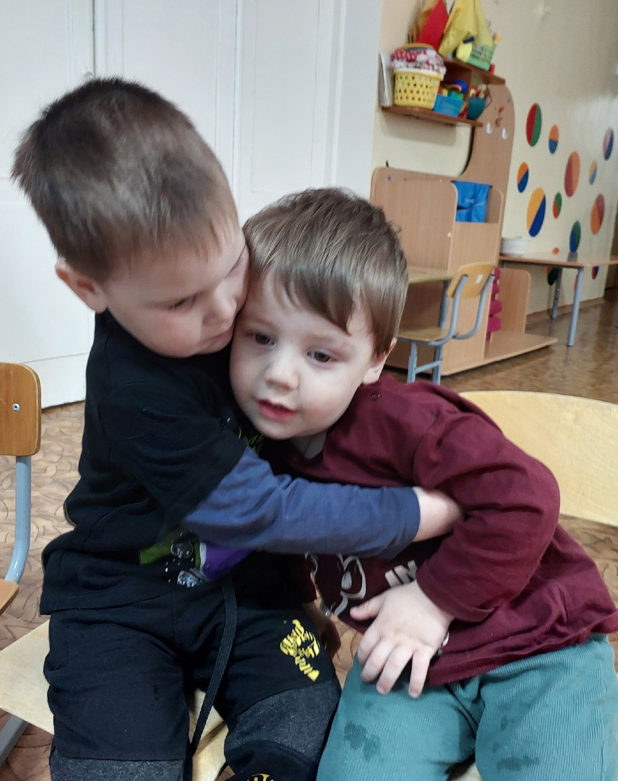
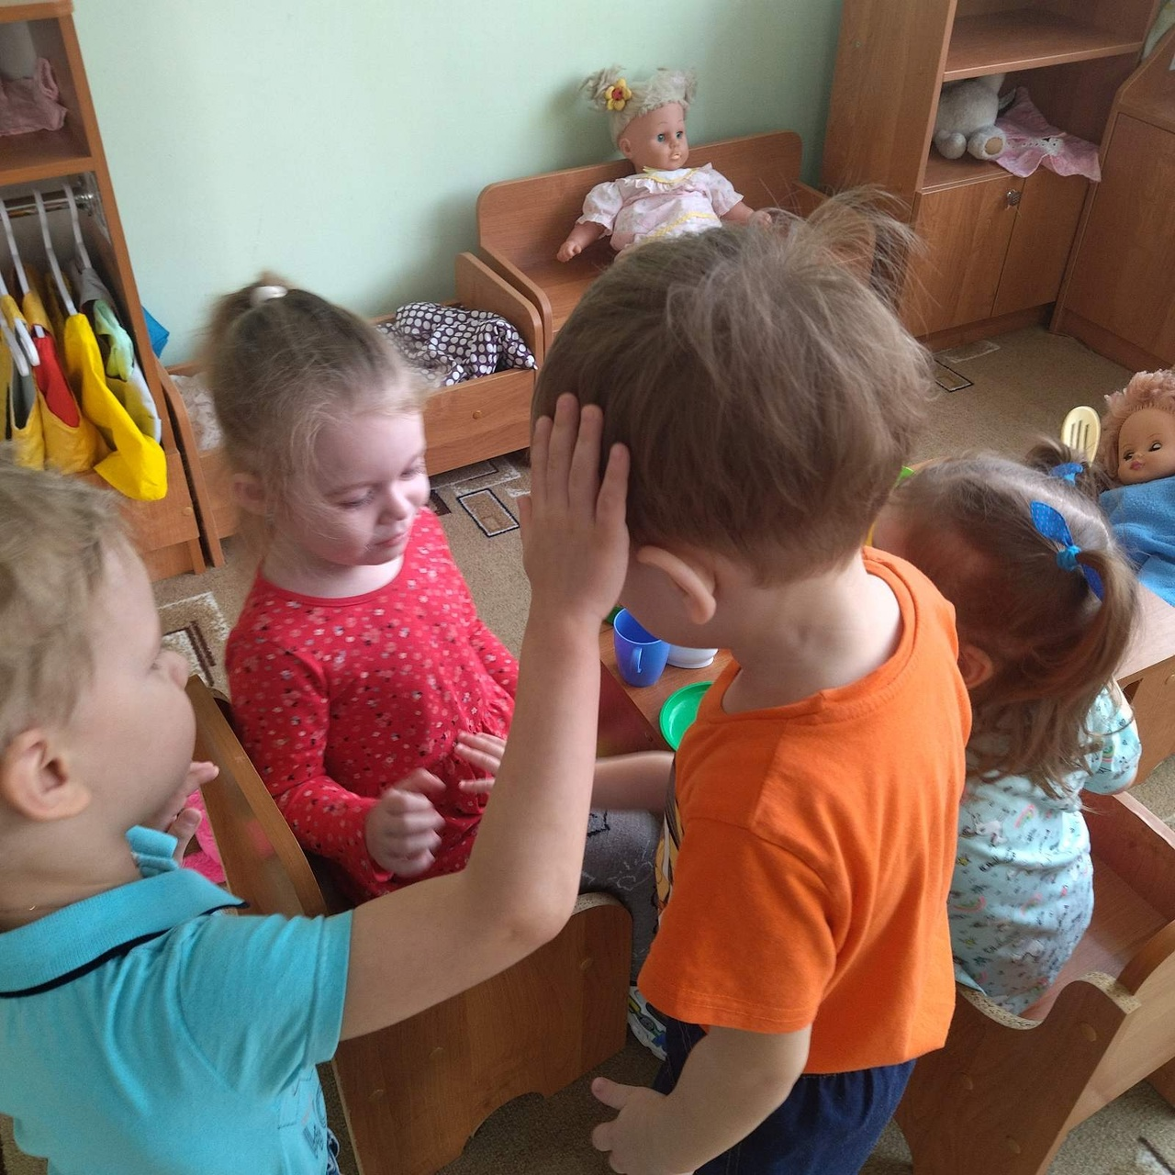
Утешение

Slide 6
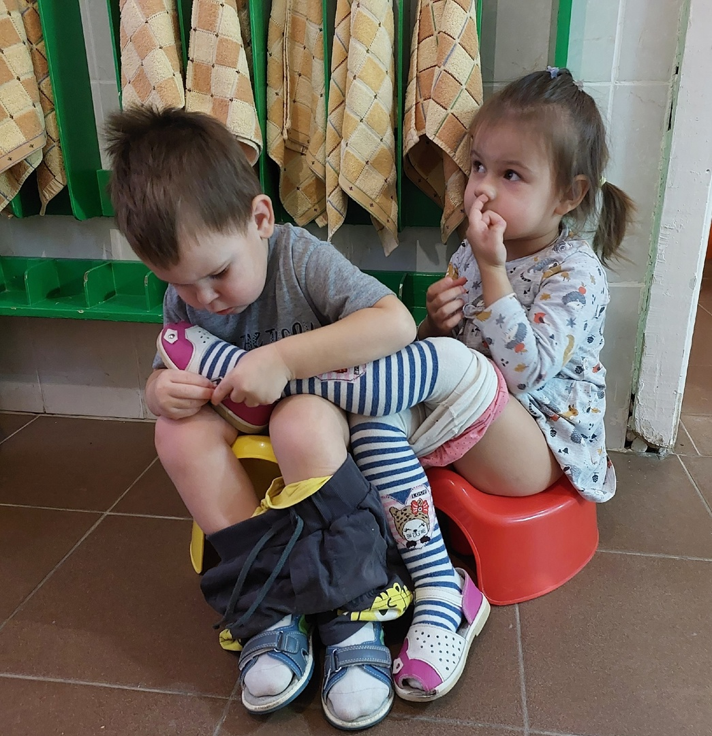
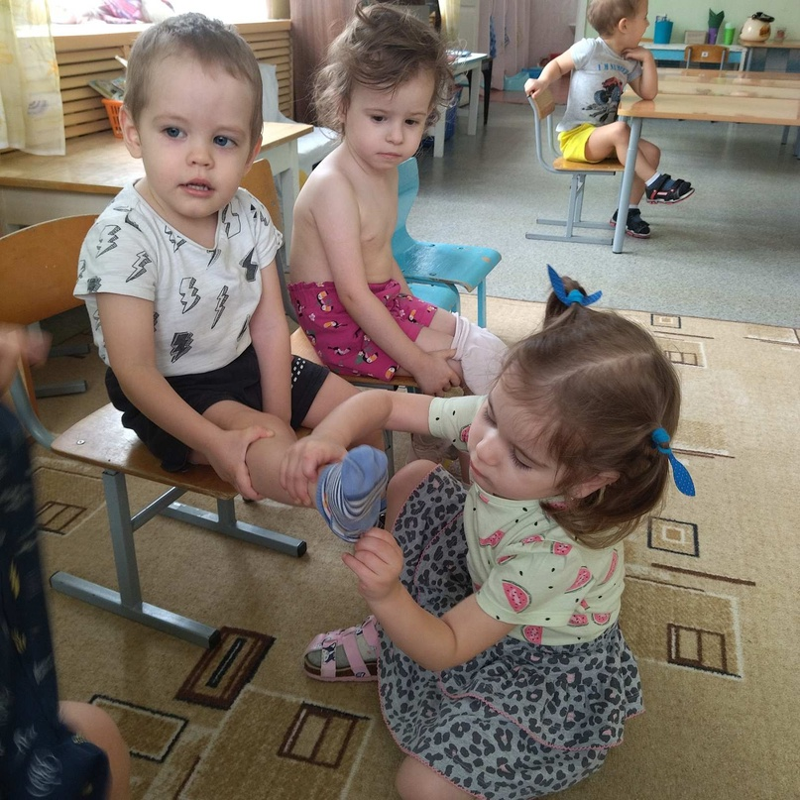
Помощь ближнему

Slide 7
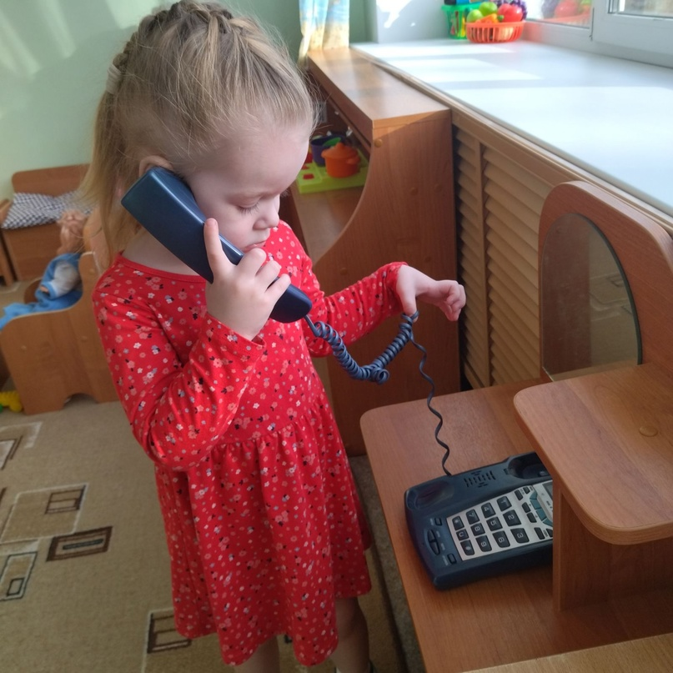
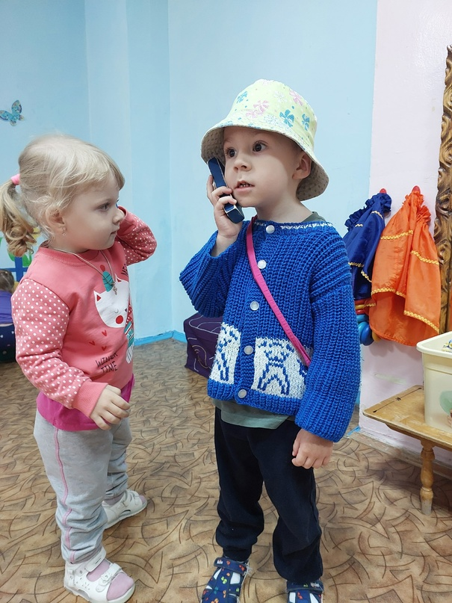
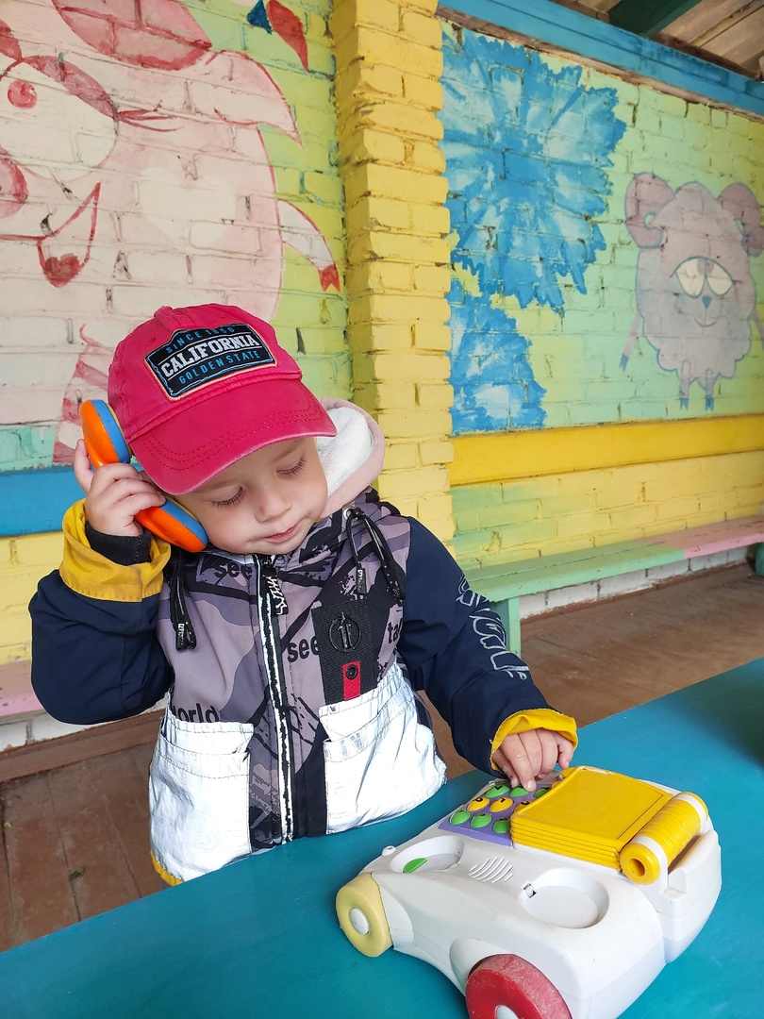
Вежливый разговор по телефону

Slide 8
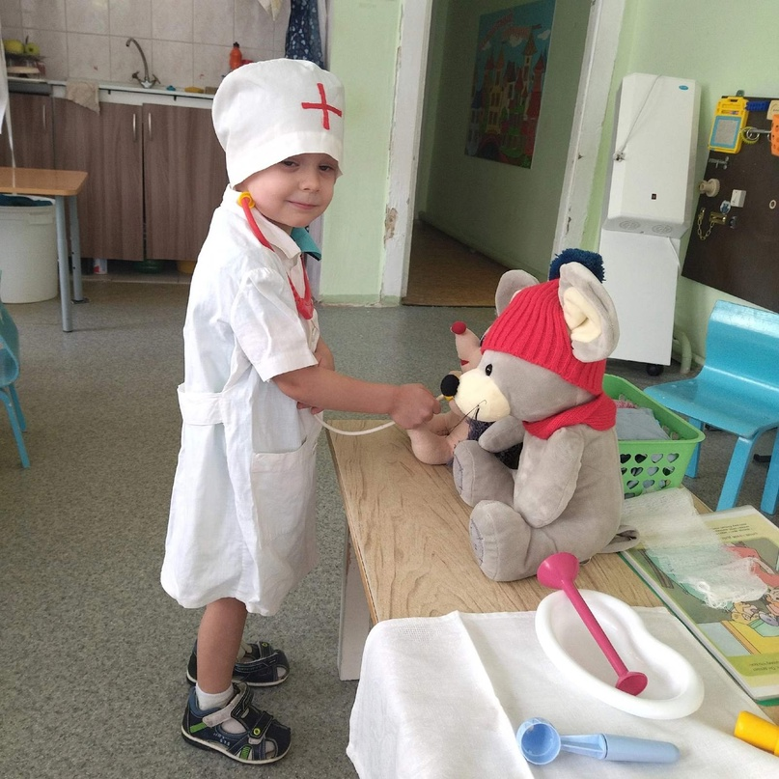
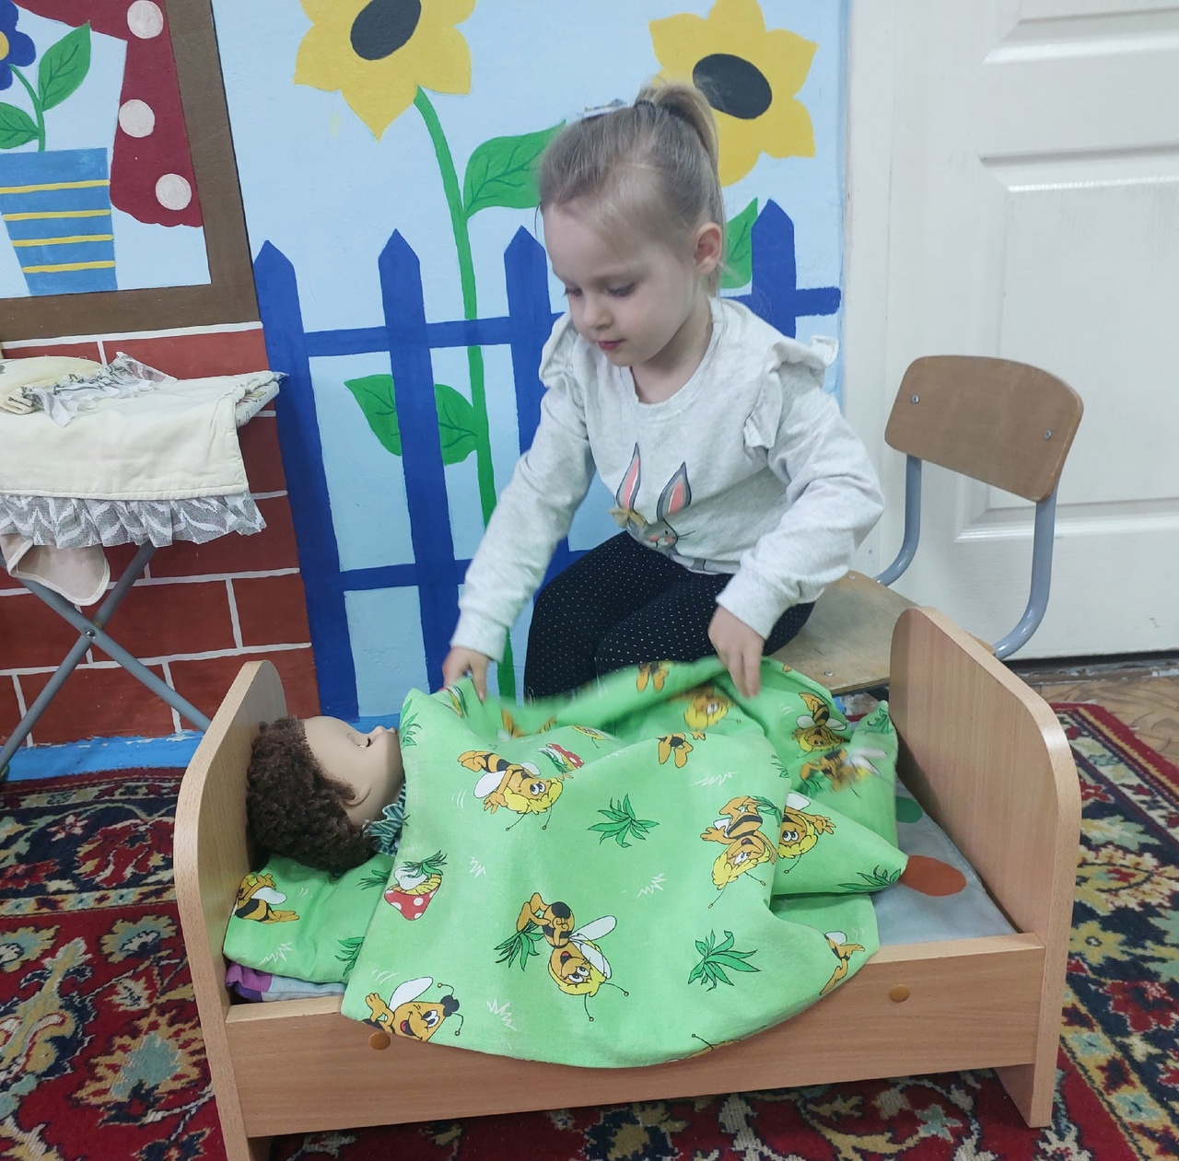
Забота о больном

Slide 9
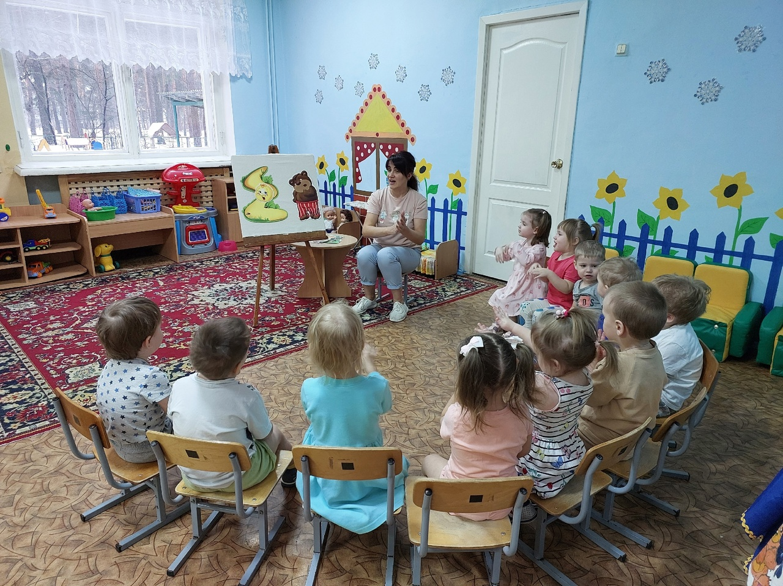
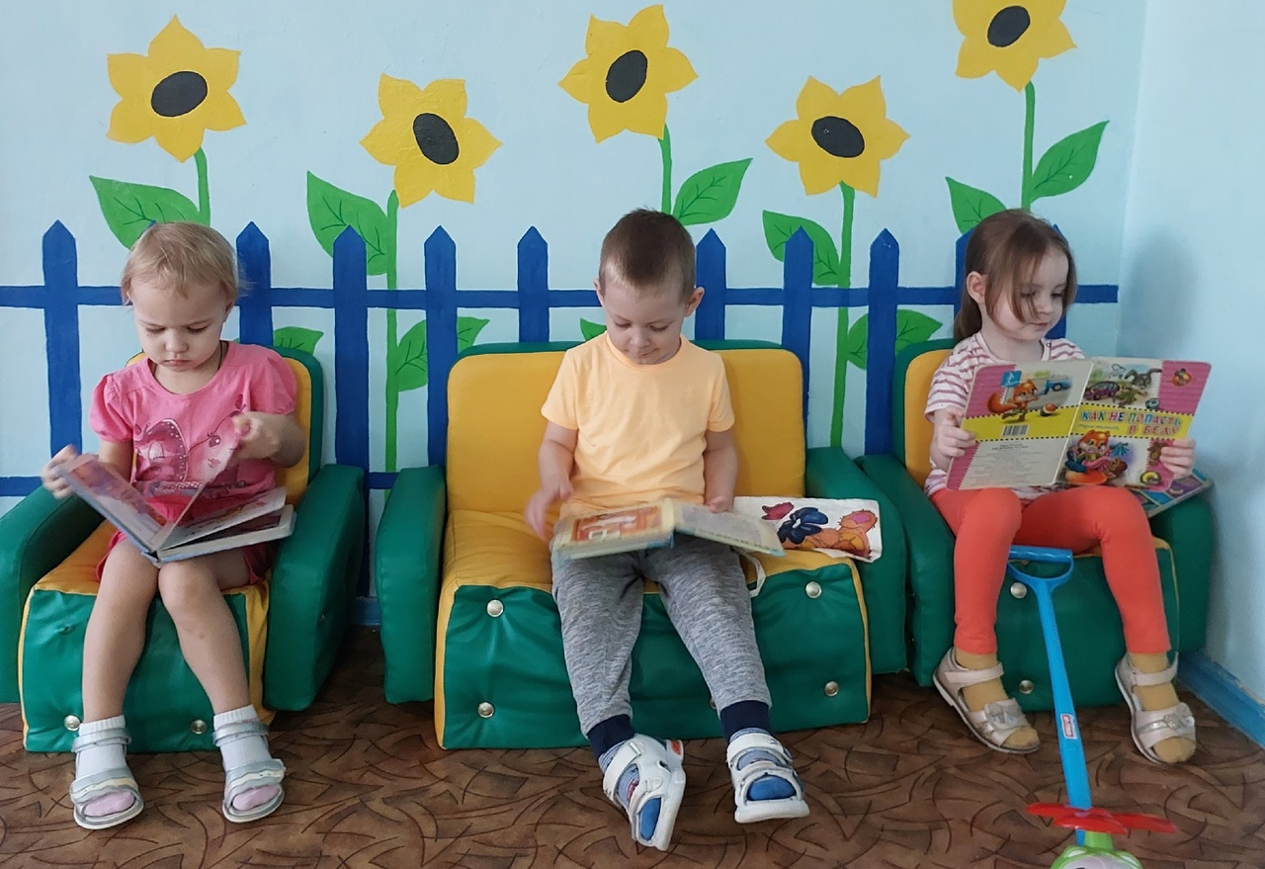
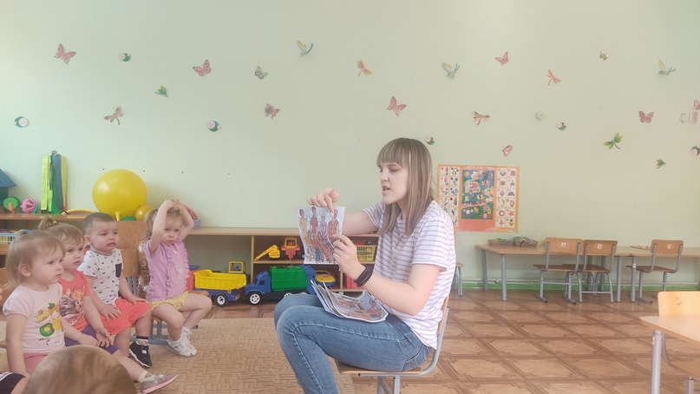
Сказки – кладезь народной мудрости и этикета

Slide 10
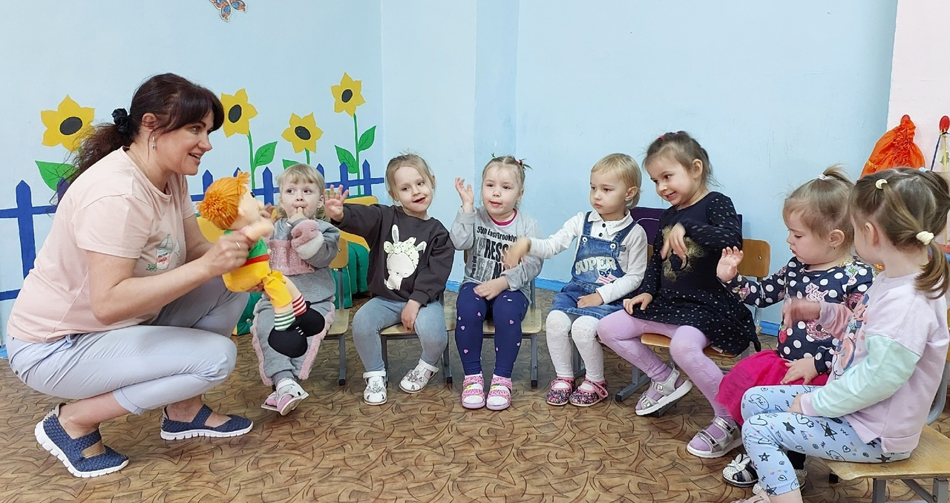
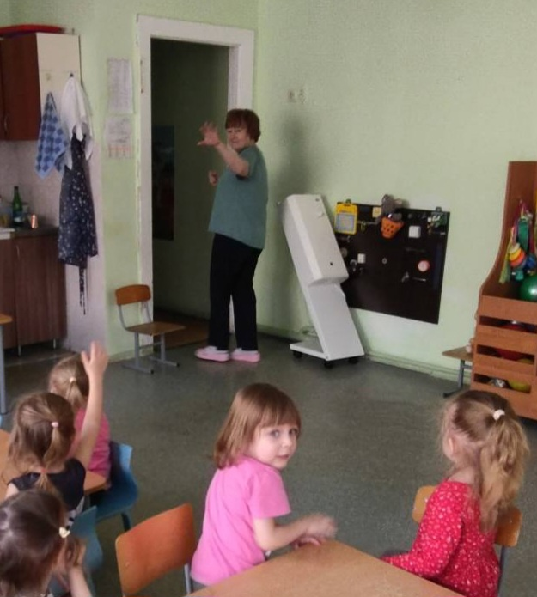
Прощание с гостями

Slide 11
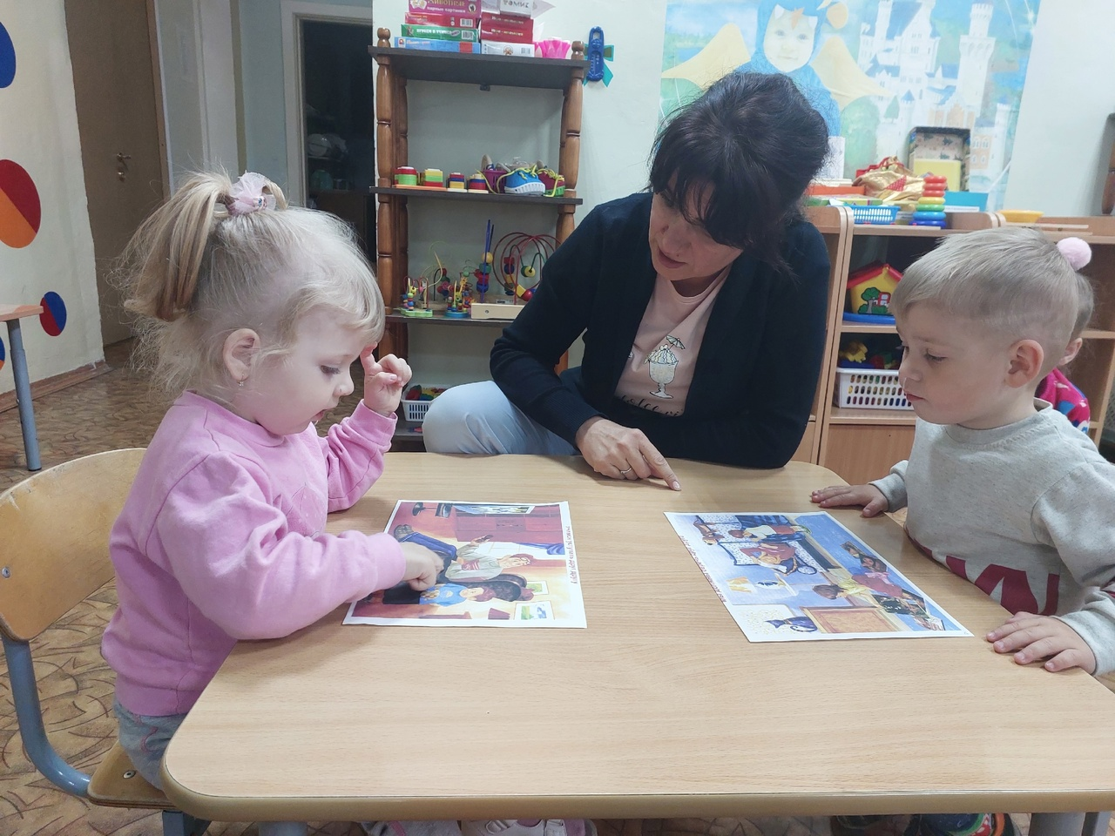
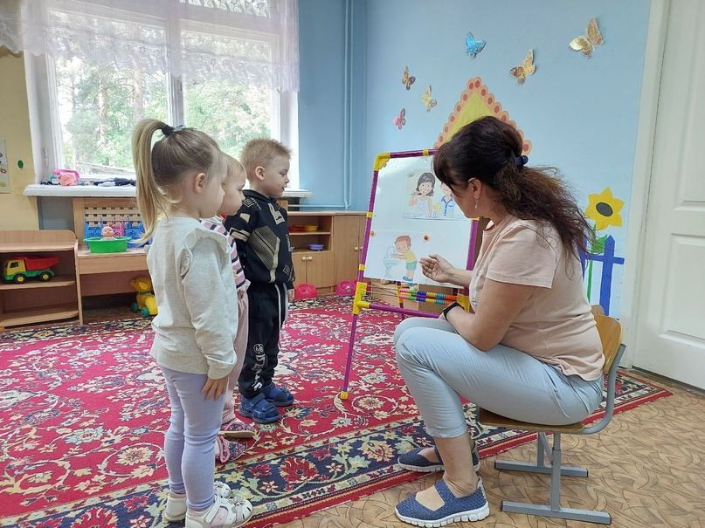
Наша дружная семья

Slide 12
Используемая литература: Самые маленькие в детском саду В.Сотникова

